Slide 1
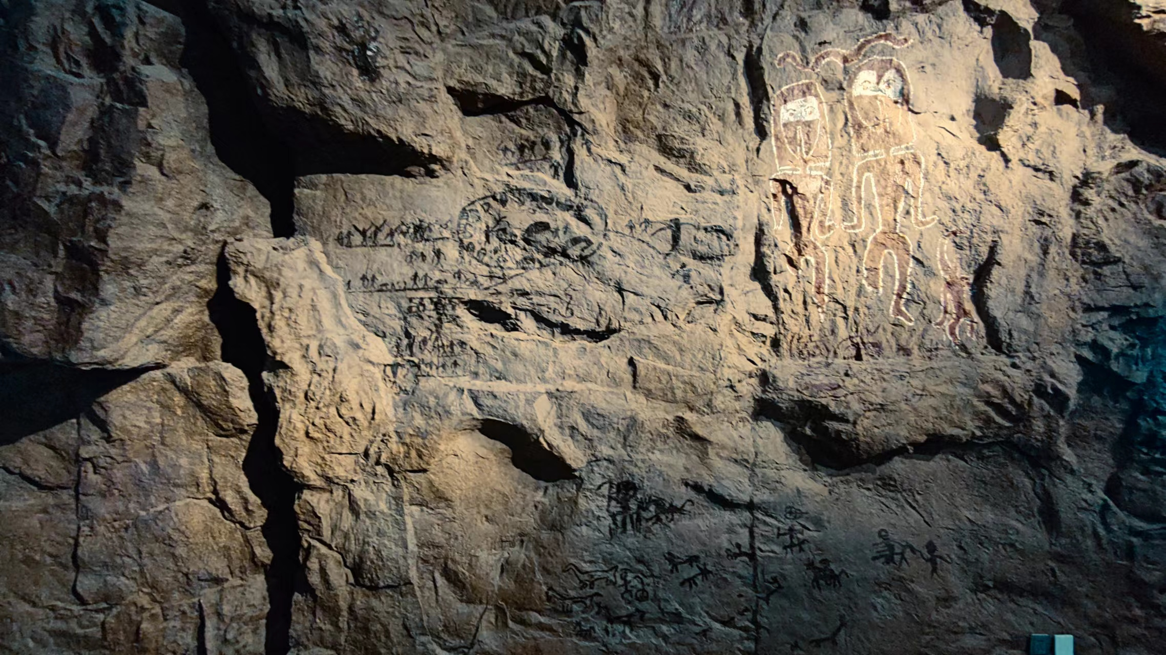

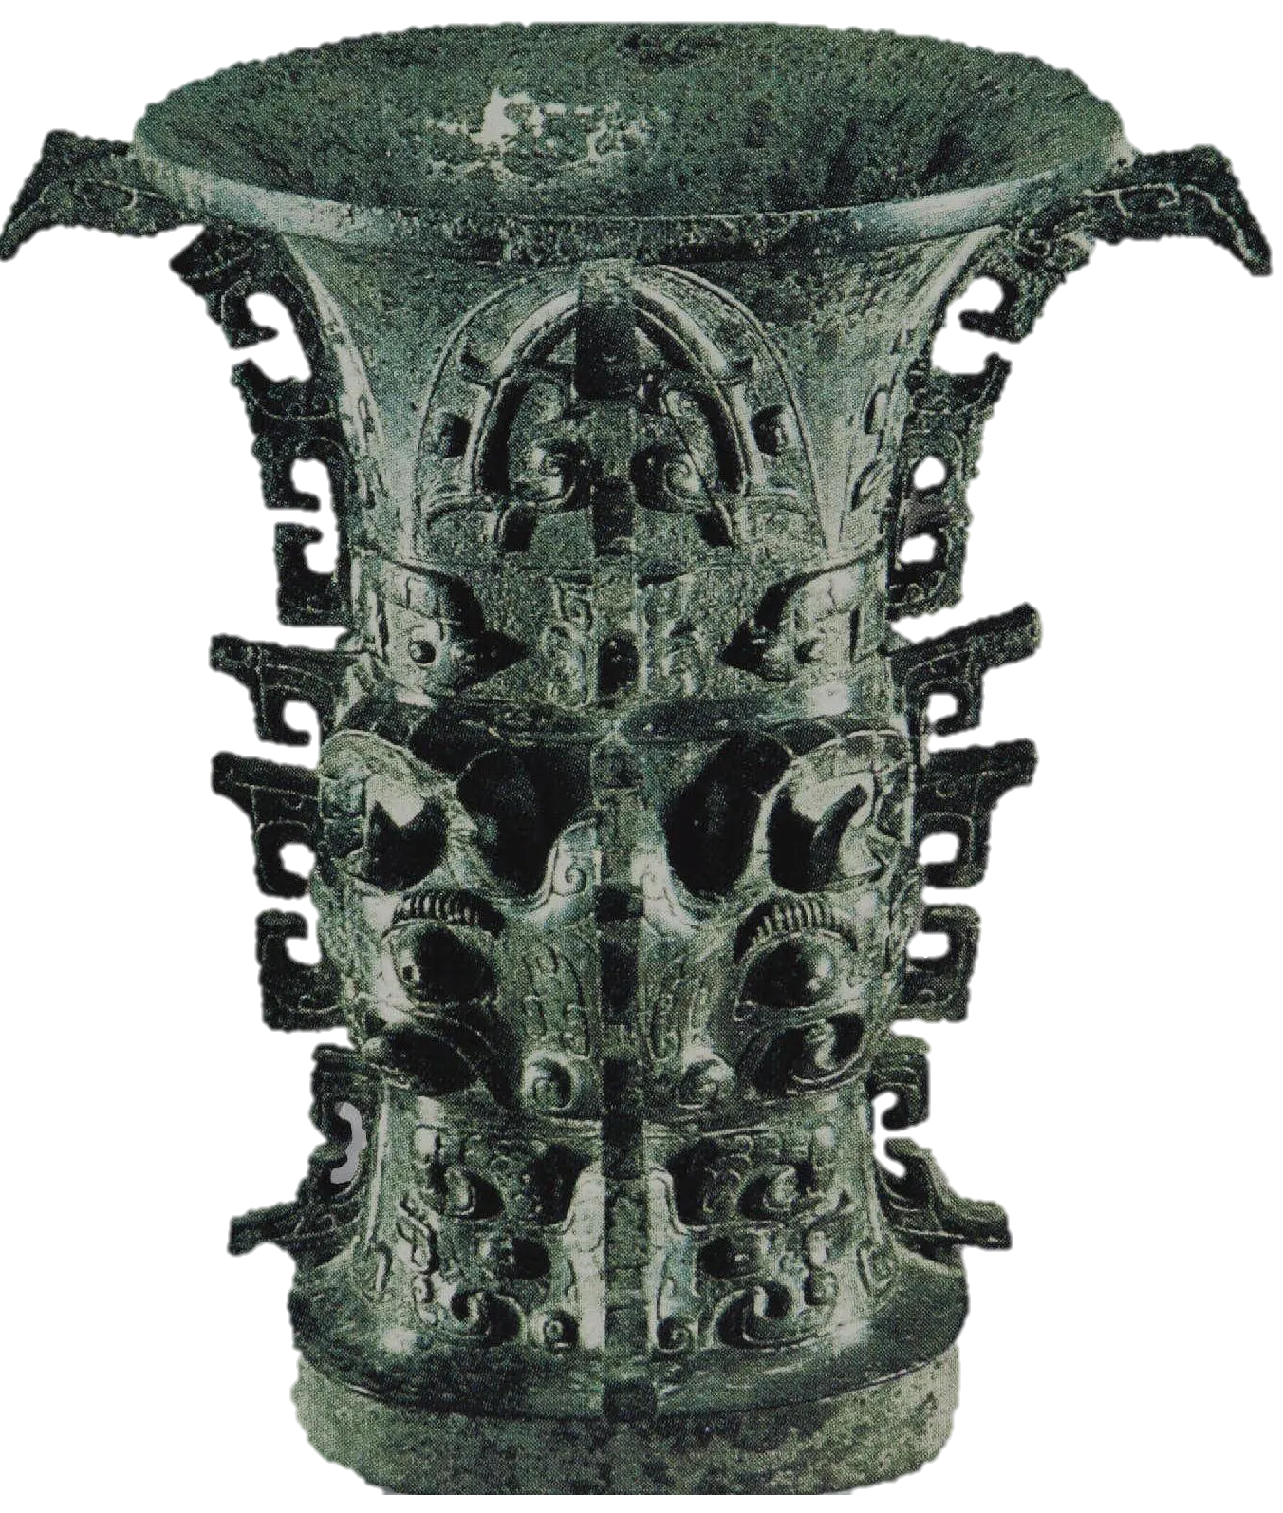
中外历史纲要上第1单元·第1课
中华文明
的起源与早期国家

Slide 2
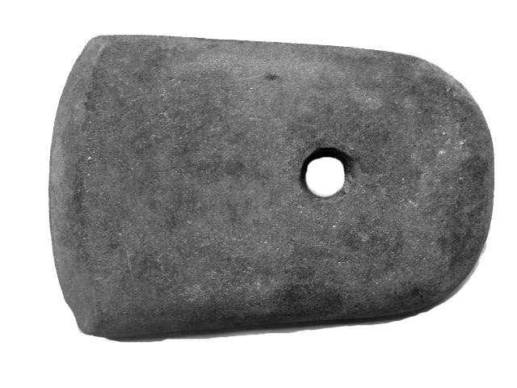
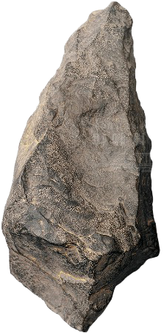
中外历史纲要上
第一单元
磨制石器
旧石器时代
光滑
粗糙
打制石器
新石器时代
部编版
Notes:
皮皮课件原创制作，版权所有。更多精品原创课件，关注公众号【皮皮课件】

Slide 3
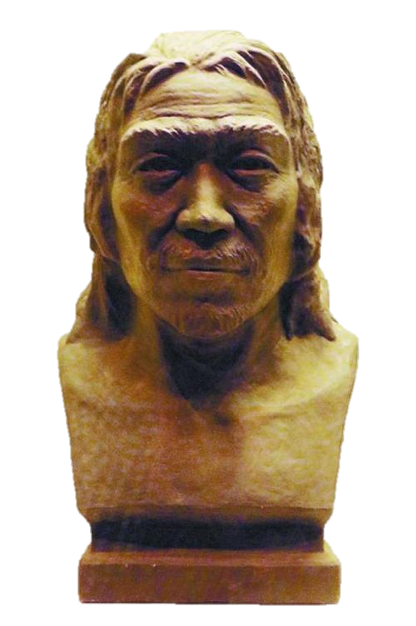
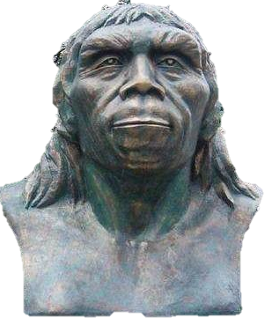

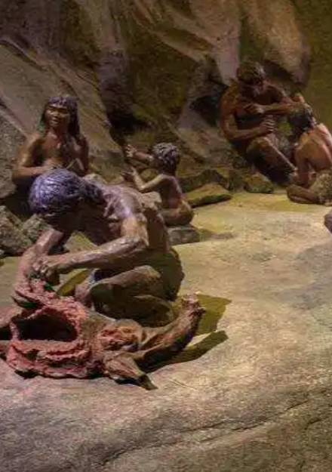
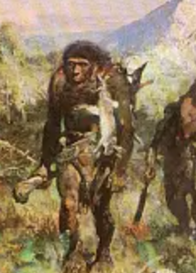
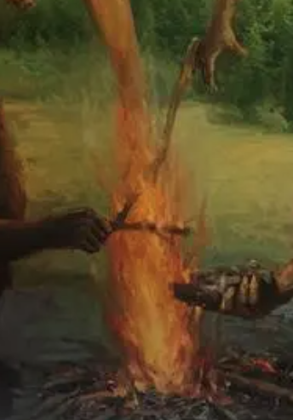
石器时代 | 概念 | 代表 | 社会发展程度
旧石器 时代
元谋人（距今约170万年）
1、从事采集和渔猎，
2、群居生活
3、学会用火
打制石器
北京人（距今约70--20万年）
采集
群居
渔猎
火
元谋人
北京人

Slide 4
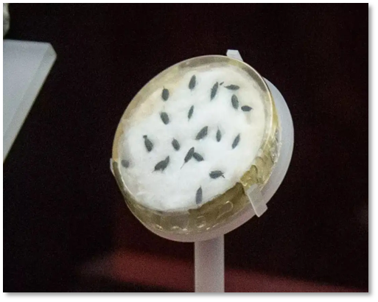
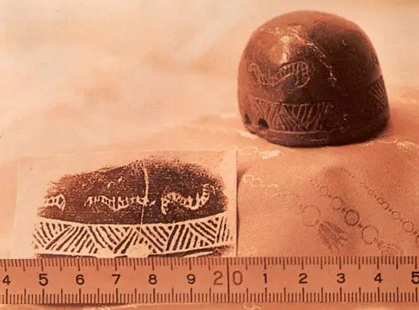
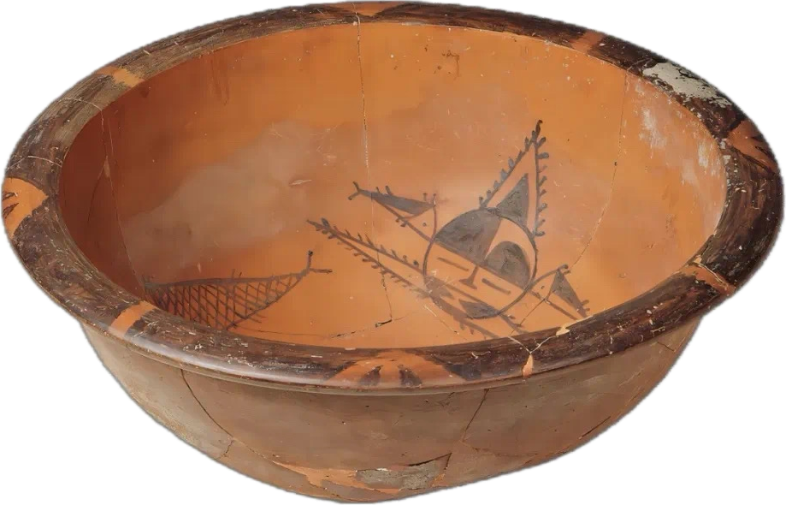
石器时代 | 概念 | 代表 |  |  | 社会发展程度
新石器 时代 |  | 距今约7 000至5 000年 (新石器时代早期)
仰韶文化
黄河中游
彩绘陶器，以粟为主要栽培作物
磨制石器
大汶口文化
黄河下游
/
河姆渡文化
长江下游
种植水稻，掌握了养蚕缫丝技术。
仰韶文化 彩陶
从事原始农业
养蚕缫丝

Slide 5
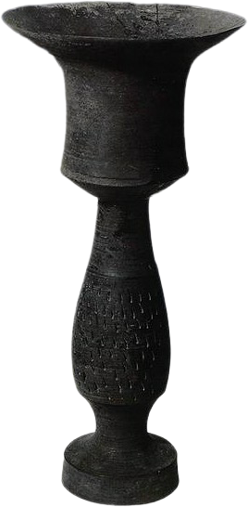
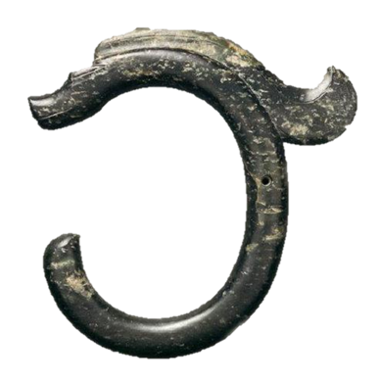
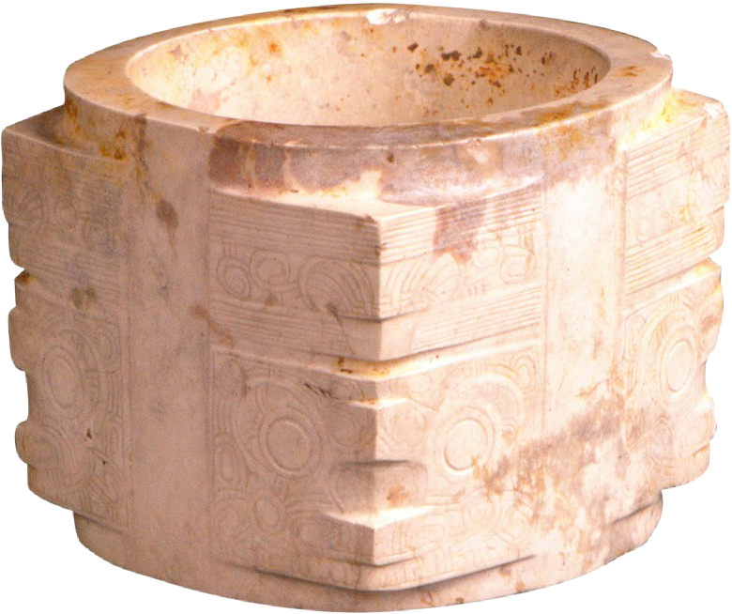
石器时代 | 概念 | 代表 |  |  | 社会发展程度
新石器 时代 |  | 距今约5 000年 (新石器时代晚期)
龙山文化
黄河流域
代表器物是黑陶（蛋壳陶）
红山文化
辽河上游
都出土了精美的玉器，出现较大规模的祭坛和神庙
磨制石器
良渚文化
长江下游
良
渚
文
化
龙
山
文
化
良
渚
文
化
蛋壳陶
龙
山
文
化
红
山
文
化
玉琮
玉琮
玉琮
蛋壳陶

Slide 6
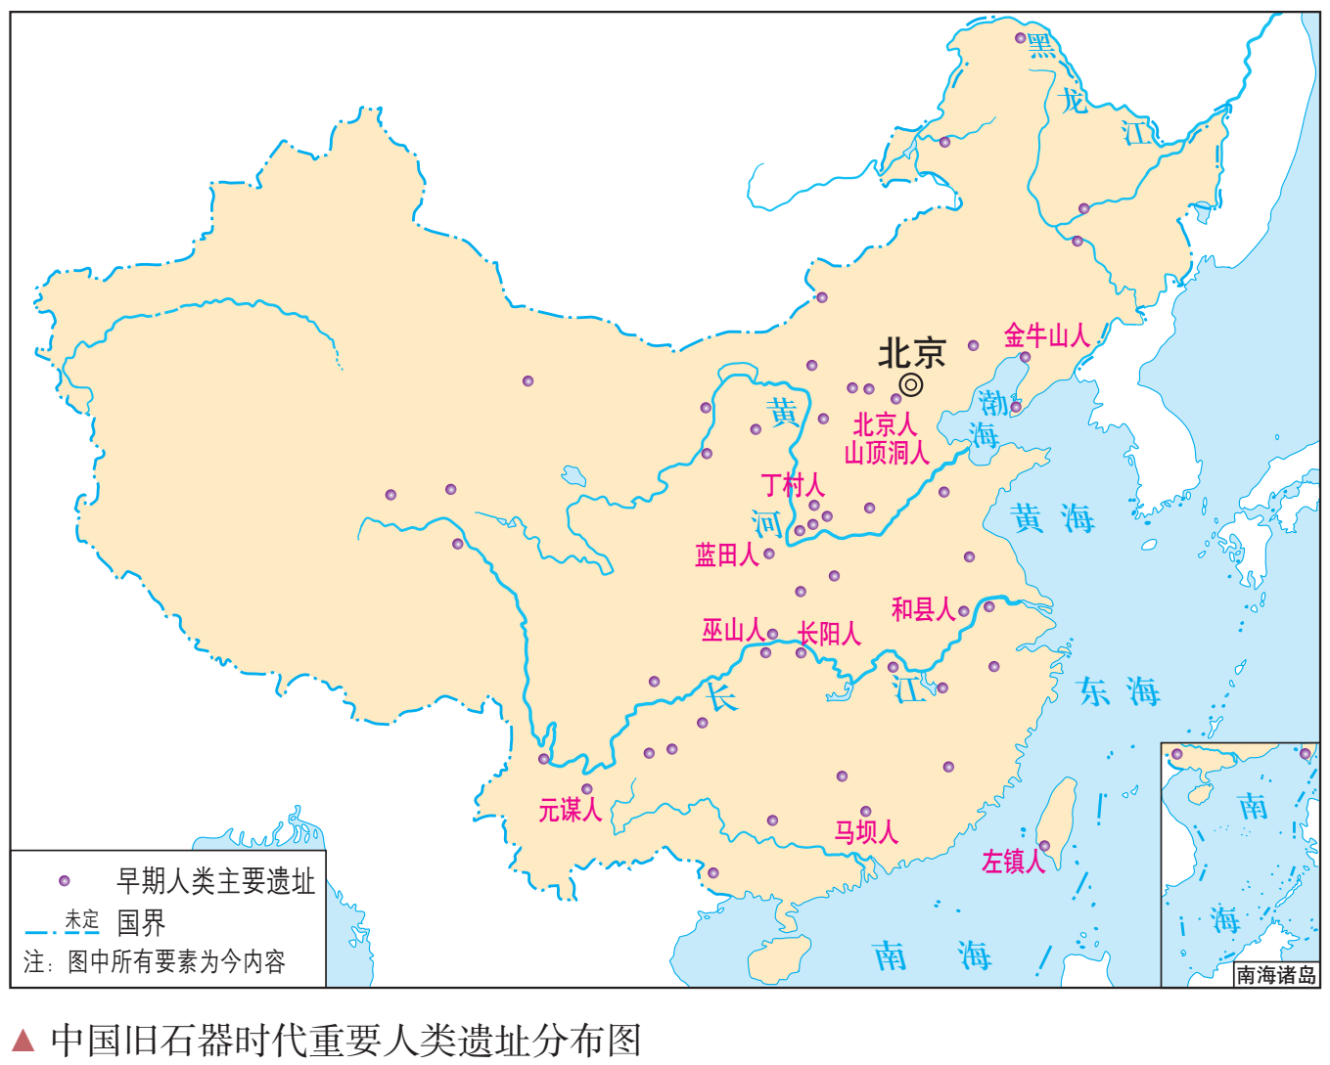
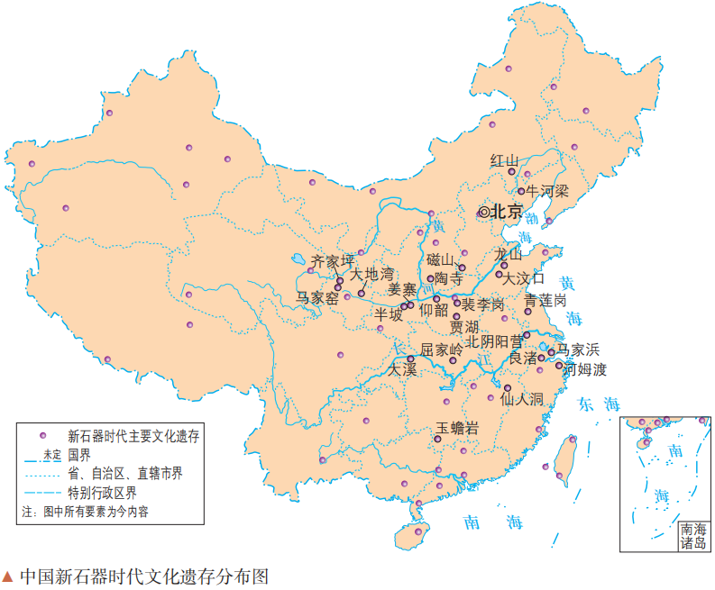
根据下面两幅历史地图，总结中国早期人类分布的基本特点。
1、分布在大江大河附近、平原地带，分布广泛。
2、逐渐朝着多元一体、中原核心的方向发展。

Slide 7
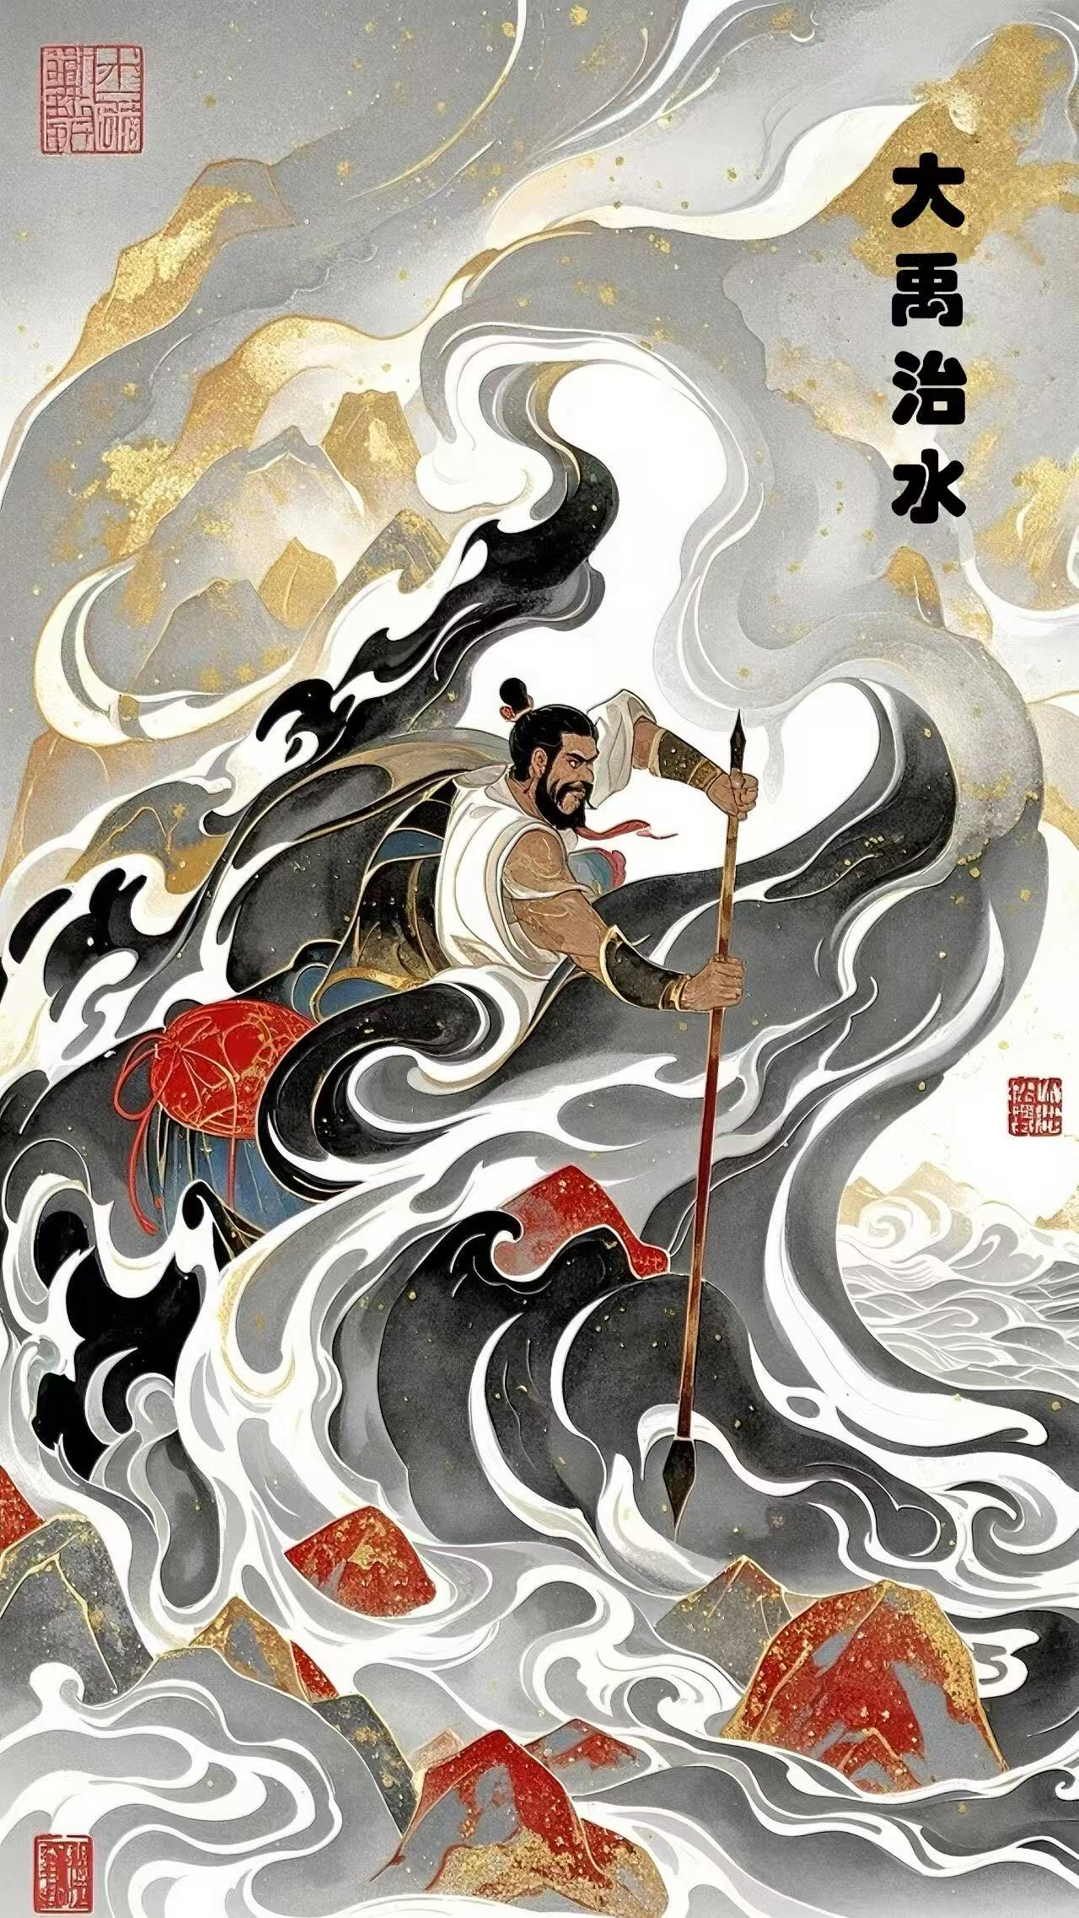
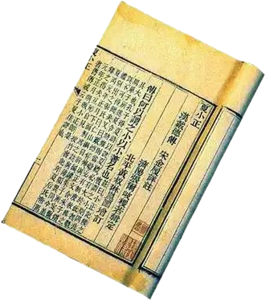
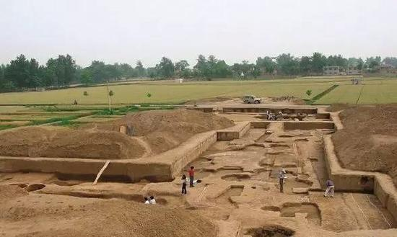
朝代 | 建立时间 | 建立者 | 国家性质 | 制度 | 突出成就
夏
奴隶制国家
（第一个）
1、二里头文化遗址
约公元前2070年
禹
世袭制
2、历法：《夏小正》
 | 禅让制 | 世袭制
传承标准
传承范围
核心理念
历史时期
选贤举能（品德、才能、功绩）
血缘关系（出身）
家族外部
家族内部
公天下
家天下
传说时代
夏朝至清朝
时间地域都吻合夏文化，但缺少印证夏朝的文字。
二里头文化遗址

Slide 8
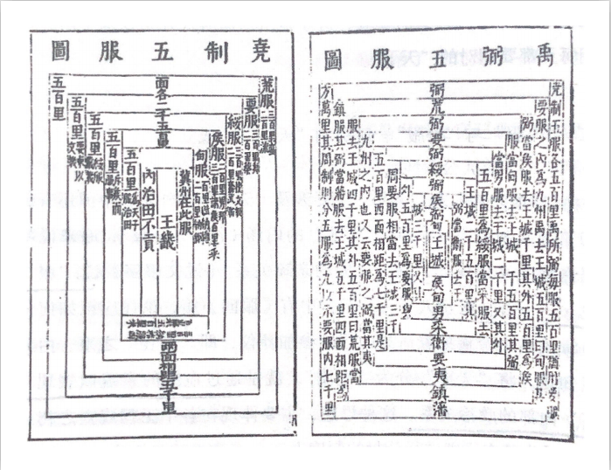
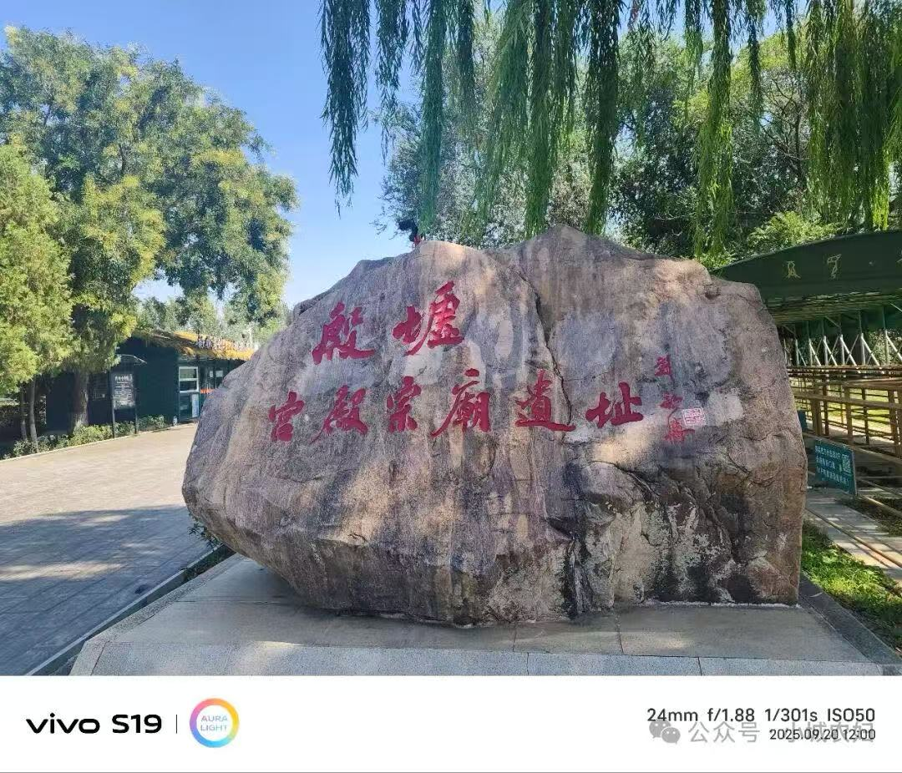
朝代 | 建立时间 | 建立者 | 国家性质 | 制度 | 突出成就
商
1、内外服制
1、殷墟遗址
2、甲骨文（成熟的文字）
3、青铜器（司母戊鼎）
约公元前1600年
汤
奴隶制国家
2、井田制
4、历法：干支纪年法
内服：
天子的直辖领土
外服：周边的独立或半独立的诸侯国。

Slide 9
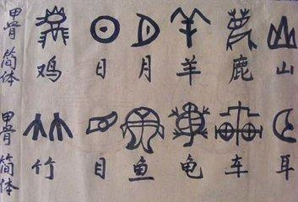
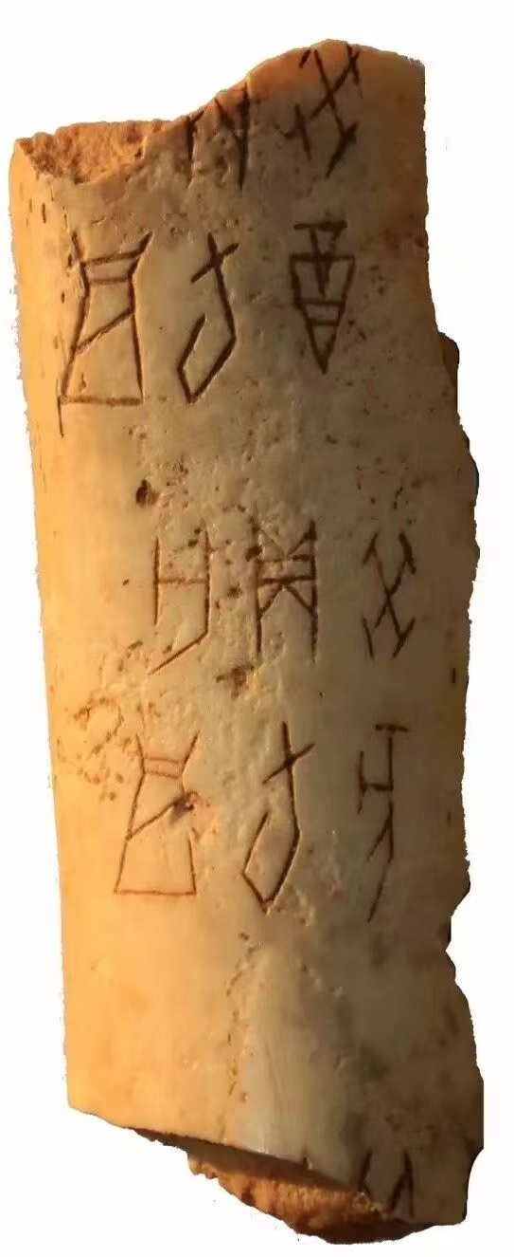

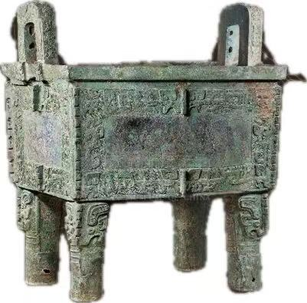
已破译的
甲骨文内容
司母戊鼎
刻在兽骨上的甲骨文

Slide 10
朝代 | 建立时间 | 建立者 | 国家性质 | 制度 | 突出成就
西周
1、分封制（封建制）
2、宗法制（嫡长子继承）
3、礼乐制（维护等级）
4、井田制
公元前1046年
周武王
奴隶制国家
青铜铭文（金文）

Slide 11
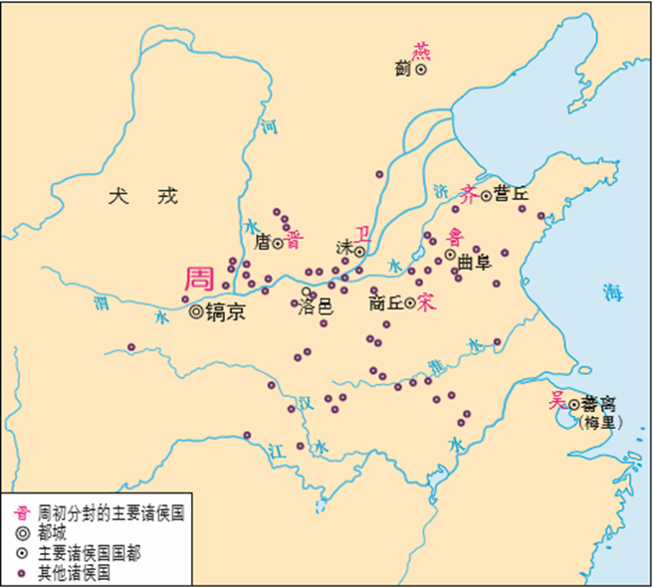
分封制
分封含义
分封目的
分封对象
分封内容
诸侯义务
诸侯权力
作用
封邦建国（封建亲戚，以蕃屏周）
巩固统治
王族、功臣、古代帝王后代
土地和人民
1、镇守疆土2、交纳贡赋
3、朝觐述职4、随从作战
1、再分封2、设官员
3、建武装4、征赋役
1.加强了周天子对地方的统治；
2.边远地区得到开发，扩大了西周的统治区域；
3.促进了不同民族的文化交融；

Slide 12
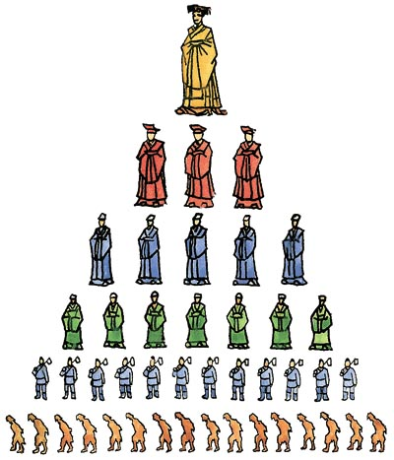
一代天子
继任天子
宗法制
含义
核心
嫡长子
余子
诸侯
继任诸侯
以血缘亲疏与嫡庶来确定继承关系和名分的制度。
嫡长子
余子
继任
卿大夫
卿大夫
嫡长子
余子
嫡长子继承制
士
继任士
嫡长子
庶民
奴隶

Slide 13
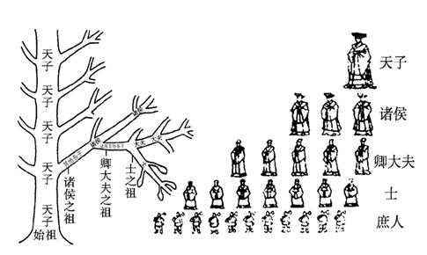
九鼎
七鼎
五鼎
三或一鼎
礼乐制
权利的继承
权利的分配
维护的工具
宗法制
分封制

Slide 14
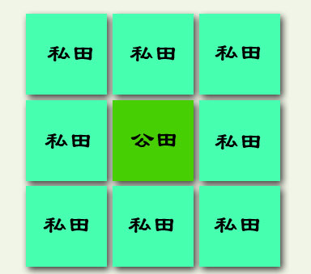
井田制
土地所有制 | 奴隶主土地国有制。（普天之下，莫非王土）
内容 | “公田”与“私田”分离，形状像“井”字。
瓦解原因 | 春秋战国时期，铁犁牛耕出现，生产力提高。

Slide 15
春秋
夏
商
西周
东周
战国
下节课我们就开始进入春秋战国的历史啦～

Slide 16
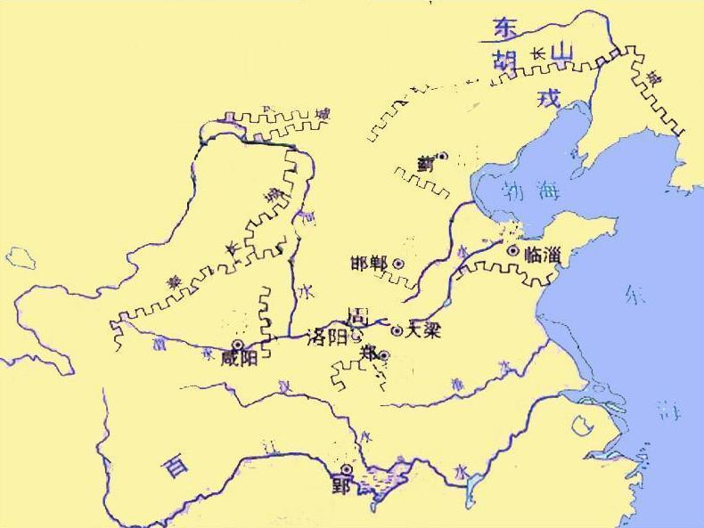
春秋五霸
战国七雄
匈
奴
齐桓公
晋文公
楚庄王
吴王阖闾
越王勾践

Slide 17
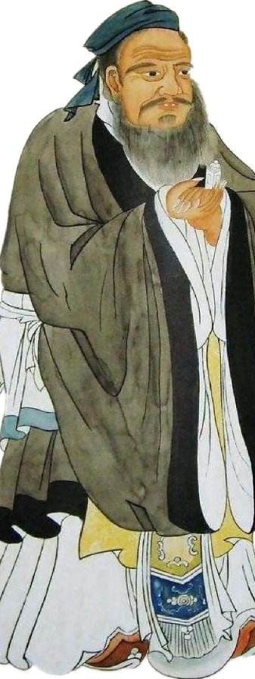
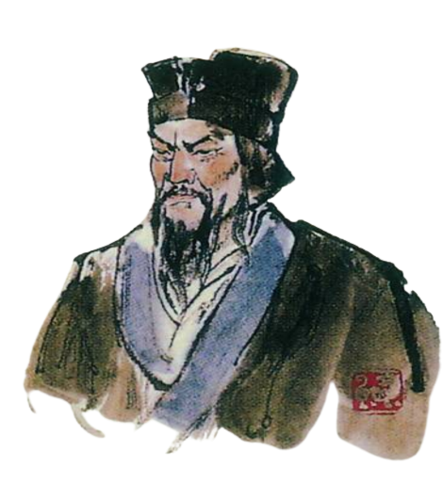
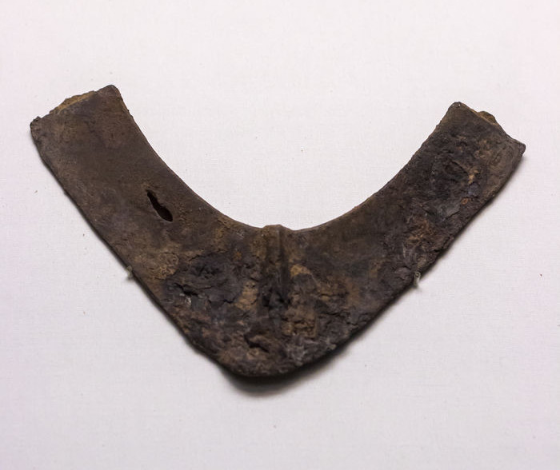
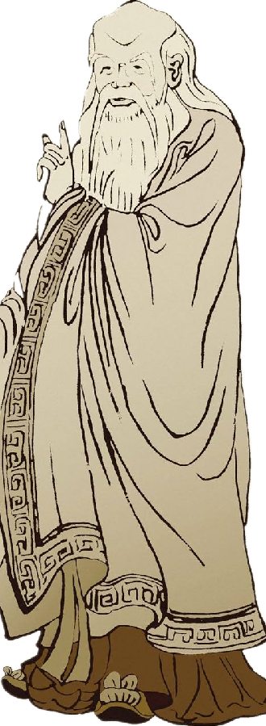
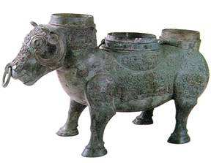
铁犁牛耕
孔子
老子
商鞅

